Slide 1
เอกสาร/หลักฐาน/ร่องรอย เพื่อจัดเก็บใน 13 แฟ้ม

Slide 2
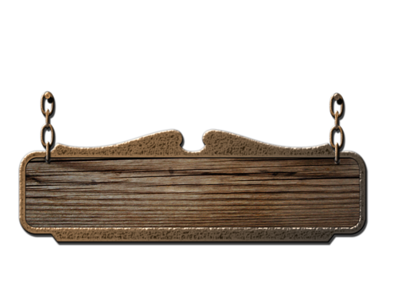
เอกสาร/หลักฐาน/ร่องรอย เพื่อจัดเก็บใน 13 แฟ้ม
ด้านที่ 1 การจัดการเรียนการสอน
(นำผลการสังเคราะห์องค์ความรู้จากด้านที่ 3 การพัฒนาตนเองและวิชาชีพมาพัฒนาด้านที่ 1)
1. หลักสูตรกลุ่มสาระ
2. หลักฐานวิเคราะห์หลักสูตร
3. หลักสูตรรายวิชา (โครงสร้าง/หน่วยการเรียนรู้)
4. แบบประเมินผลหลักสูตรรายวิชา
5. คำสั่งที่เกี่ยวข้อง
6. การเผยแพร่/เป็นที่ปรึกษา ครูหรือโรงเรียน
แฟ้มที่ 1
การสร้าง/พัฒนาหลักสูตร

Slide 3
เอกสาร/หลักฐาน/ร่องรอย เพื่อจัดเก็บใน 13 แฟ้ม
ด้านที่ 1 การจัดการเรียนการสอน
1. หน่วยการเรียนรู้
2. กิจกรรมการเรียนรู้หลากหลาย
(พร้อมร่องรอยผลงานผู้เรียน)
3. แบบประเมินผลหน่วยการเรียนรู้
4. ร่องรอยการนำผลการประเมินมาปรับปรุง/
พัฒนาหน่วยการเรียนรู้
5. คำสั่งที่เกี่ยวข้อง
6. การเผยแพร่/เป็นที่ปรึกษา ครูหรือโรงเรียนอื่น
แฟ้มที่ 2
การออกแบบหน่วย (1.2.1)

Slide 4
เอกสาร/หลักฐาน/ร่องรอย เพื่อจัดเก็บใน 13 แฟ้ม
ด้านที่ 1 การจัดการเรียนการสอน
1. วิเคราะห์ผู้เรียนเป็นรายบุคคล
2. แผนการจัดการเรียนรู้ครบองค์ประกอบ
หลากหลายวิธีการสอน(พร้อมร่องรอยผลงานผู้เรียน)
3. กิจกรรมการเรียนรู้ด้วยการปฏิบัติ
4. บันทึกการสอน(นำไปสู่การร่วมกลุ่ม plc เพื่อแก้ปัญหา)
5. ร่องรอยปรับแผนการสอนตามข้อ 4
6. คำสั่งที่เกี่ยวข้อง
7. การเผยแพร่/เป็นที่ปรึกษา ครูหรือโรงเรียนอื่น
แฟ้มที่ 3
แผนการจัดการเรียนรู้

Slide 5
เอกสาร/หลักฐาน/ร่องรอย เพื่อจัดเก็บใน 13 แฟ้ม
ด้านที่ 1 การจัดการเรียนการสอน
1. มีรูปแบบการสอนที่สังเคราะห์จากองค์ความรู้
(หรือการพัฒนาในแฟ้มที่ 3 ข้อที่ 5)
2. แผนการจัดการเรียนรู้ที่ปรับตามรูปแบบ
3. นวัตกรรมครู (แบบฝึก/คู่มือการจัดกิจกรรม/สื่อ ppt/cai ฯลฯ)
4. การประเมินรูปแบบ/เทคนิค/สื่อ
5. ผลงานผู้เรียน
6. บันทึกการสอน (นำไปสู่กลุ่ม PLC เพื่อแก้ปัญหา)
7. มีการเยี่ยม นิเทศระหว่างการเรียนรู้
8. คำสั่งที่เกี่ยวข้อง
9. การเผยแพร่/เป็นที่ปรึกษา ครูหรือโรงเรียนอื่น
แฟ้มที่ 4
กลยุทธ์การจัดการเรียนรู้

Slide 6
เอกสาร/หลักฐาน/ร่องรอย เพื่อจัดเก็บใน 13 แฟ้ม
ด้านที่ 1 การจัดการเรียนการสอน
1. สรุปผลสัมฤทธ์
2. สรุปคะแนน O –Net/ nt
3. สรุปผลงานจากการแข่งขันต่างๆ
4. ผลงานผู้เรียน
5. โล่ / เกียรติบัตร
6. คำสั่งที่เกี่ยวข้อง
7. การเผยแพร่
แฟ้มที่ 5
คุณภาพผู้เรียน

Slide 7
เอกสาร/หลักฐาน/ร่องรอย เพื่อจัดเก็บใน 13 แฟ้ม
ด้านที่ 1 การจัดการเรียนการสอน
1. สื่อ/นวัตกรรมครู
2. การประเมินนวัตกรรมจากผู้เชี่ยวชาญ
3. ร่องรอยการพัฒนานวัตกรรม
4. การเผยแพร่ (เพจ,ไลน์ ฯลฯ)
5. การนำเสนอระดับชาติ นานาชาติ
แฟ้มที่ 6 นวัตกรรมครู

Slide 8
เอกสาร/หลักฐาน/ร่องรอย เพื่อจัดเก็บใน 13 แฟ้ม
ด้านที่ 1 การจัดการเรียนการสอน
1. แบบทดสอบต่างๆ (ของตนเอง/จาก สพฐ. ฯลฯ)
2. แบบสังเกต
3. แบบบันทึกคะแนน
4. แบบประเมินกิจกรรม
5. แบบประเมินตามสภาพจริง
6. บันทึกการนำเครื่องมือเสนอผู้เชี่ยวชาญตรวจ
7. บันทึกคะแนน
8. งานวิจัยเพื่อพัฒนาการเรียนรู้
9. คำสั่งที่เกี่ยวข้อง
แฟ้มที่ 7
การวัดและประเมินผลการเรียนรู้

Slide 9
เอกสาร/หลักฐาน/ร่องรอย เพื่อจัดเก็บใน 13 แฟ้ม
ด้านที่ 1 การจัดการเรียนการสอน
1. วิจัยในชั้นเรียน (รายหน่วย/รายภาค/รายปี)
2. นวัตกรรมประกอบงานวิจัย
3. ผลงานผู้เรียนที่เกิดจากการวิจัย
4. รายงานผลการวิจัย
5. เผยแพร่ /นำเสนอ ระดับเครือข่าย /ระดับชาติ
6. คำสั่งที่เกี่ยวข้อง
แฟ้มที่ 8
การวิจัยเพื่อพัฒนาการเรียนรู้

Slide 10
เอกสาร/หลักฐาน/ร่องรอย เพื่อจัดเก็บใน 13 แฟ้ม
ด้านที่ 2 การบริหารจัดการชั้นเรียน
(จัดห้องเรียนให้สอดคล้องกับด้านที่ 1 หน่วยการเรียนรู้/แผนการจัดการเรียนรู้)
1. ภาพการจัดห้องเรียนเนื่องในกิจกรรม/วันสำคัญต่าง ๆ ฯลฯ
(มีการวางแผนการจัดตลอดปี)
2. การทำกิจกรรมกลุ่มของนักเรียน
3. กิจกรรมที่บ่งบอกการพัฒนากระบวนการคิด
(มีแผนการจัดกิจกรรมรองรับ)
4. หลักฐานการโฮมรูม (อบรมผู้เรียน)
5. การจัดบอร์ดต่าง ๆ
6. คำสั่งที่เกี่ยวข้อง
แฟ้มที่ 9
การบริหารจัดการชั้นเรียน

Slide 11
เอกสาร/หลักฐาน/ร่องรอย เพื่อจัดเก็บใน 13 แฟ้ม
ด้านที่ 2 การบริหารจัดการชั้นเรียน
1. การรวบรวมข้อมูลนักเรียนเป็นแฟ้ม
2. สารสนเทศต่าง ๆ ของผู้เรียน จัดเก็บเป็นหมวดหมู่
3. กิจกรรม / โครงการ/ค่ายต่าง ๆ
4. การวางแผนแก้ปัญหาผู้เรียน (PLC)
5. หลักฐานบันทึกให้คำปรึกษาแก่ครูทั้งใน /
นอกสถานศึกษา เกี่ยวกับการจัดทำเอกสารชั้นเรียน
6. คำสั่งที่เกี่ยวข้อง
แฟ้มที่ 10
การจัดระบบดูแลช่วยเหลือ

Slide 12
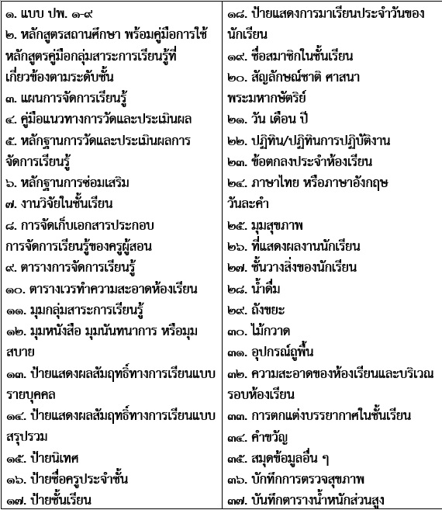
เอกสาร/หลักฐาน/ร่องรอย เพื่อจัดเก็บใน 13 แฟ้ม
ด้านที่ 2 การบริหารจัดการชั้นเรียน
เอกสารประจำห้องเรียน
ประกอบแฟ้มด้านที่ 2 ตัวชี้วัดที่ 2.2 – 2.3
แฟ้มที่ 11
การจัดการสารสนเทศห้องเรียน
เอกสารประจำห้องเรียน

Slide 13
เอกสาร/หลักฐาน/ร่องรอย เพื่อจัดเก็บใน 13 แฟ้ม
ด้านที่ 3 การพัฒนาตนเองและพัฒนาวิชาชีพ
1. การพัฒนาตนเอง (ID PLAN)
2. หลักฐานร่องรอยการอบรมตามคูปองครู
3. รายงานผลการเข้ารับการอบรมตามคูปองครู
4. การสังเคราะห์ความรู้ที่ได้สู้แผนการจัดการเรียนรู้ /การวิจัยในชั้นเรียน /
นวัตกรรมครู (ผลจากด้านที่ 3 นำไปพัฒนาผู้เรียนตาม ด้านที่ 1 )
5. ศึกษา/สังเคราะห์เอกสารทางวิชาการ 4 เรื่อง / ปี
6. ศึกษาค้นคว้าจากสื่อ/วิธีการอื่นๆอีก 4 ครั้ง / ปี
7. หลักฐานบันทึกการเป็นวิทยากรแก่ครูทั้งใน/นอกสถานศึกษา 4 ครั้ง / ปี
8. หลักฐานการเป็นวิทยากรในระดับเครือข่าย/ระดับชาติ
แฟ้มที่ 12
การพัฒนาตนเอง

Slide 14
เอกสาร/หลักฐาน/ร่องรอย เพื่อจัดเก็บใน 13 แฟ้ม
ด้านที่ 3 การพัฒนาตนเองและพัฒนาวิชาชีพ
1. การสังเคราะห์ความรู้ที่ได้สู่แผนการจัดการเรียนรู้ /การวิจัยในชั้นเรียน /
นวัตกรรมครู (ผลจากด้านที่ 3 นำไปพัฒนาผู้เรียนตามด้านที่ 1)
2. PLc, หลักฐานร่องรอย PLC,รายงานผล PLC
3. นวัตกรรมจากการเข้าร่วม PLC
4. หลักฐานการสร้างเครือข่าย PLc
5. หลักฐานบันทึกการเป็นวิทยากรแก่ครูทั้งใน/นอกสถานศึกษา
6. หลักฐานเป็นวิทยากรในระดับเครือข่าย/ระดับชาติ
7. นวัตกรรมจากการสังเคราะห์ความรู้ 5 เรื่อง / ปี
(มีร่องรอยนำไปใช้สอน)
แฟ้มที่ 13
การพัฒนาวิชาชีพ

